Slide 1
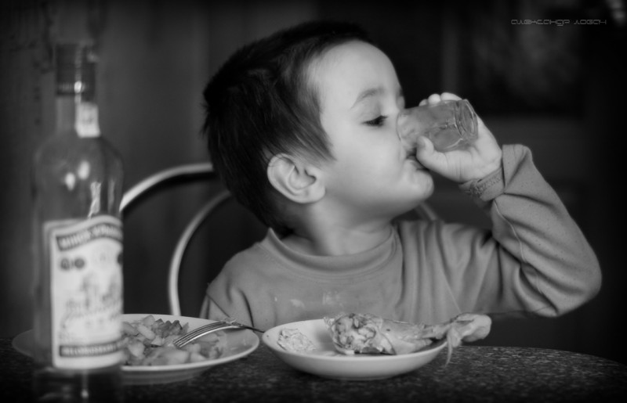
Детский алкоголизм
Анастасия Злодеева
3002 гр. ШГПИ
si-sv.com

Slide 2
Алкоголизм - это психическое заболевание, неумеренное потребление алкоголя.
Детский алкоголизм — один из самых страшных недугов современного общества.
Он начал активно развиваться на территории стран бывшего СНГ в постсоветское время.

Slide 3
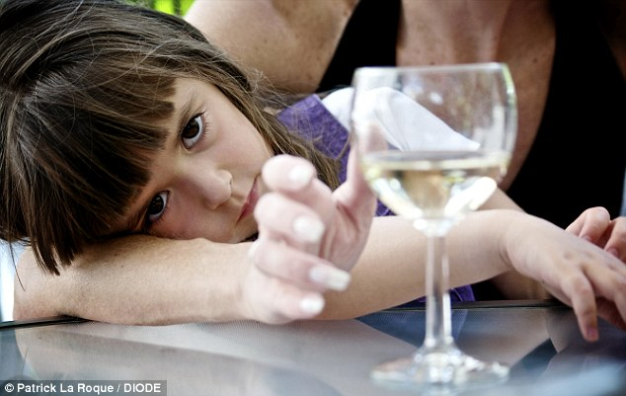
Если раньше молодые люди начинали проявлять интерес к спиртному примерно к 18 годам, то сейчас среди алкоголиков встречаются дети 10-12 лет, и даже 3-летние.

Slide 4
Причины детского алкоголизма
Попытки ребенка самоутвердиться среди старших товарищей;
Желание ребенка уйти от проблем (какими являются неприятности в школе, ссоры с родителями и непонимание с их стороны и т.д.);
Зависимость от улицы, когда в семье нет возможности выплеснуть свои эмоции;
выпивки «за компанию» ;
Наличие свободных, неконтролируемых денег, на которые можно купить горячительные напитки;
Алкоголизм родителей.

Slide 5
Особенности детского алкоголизма
Особенности детского алкоголизма в том, что:
он развивается значительно быстрее, чем у взрослых;
имеет более тяжкие последствия, чем у взрослых

Slide 6
В первую очередь, от спиртного страдают
пищеварительная система
нервная системы ребенка.
Происходят нарушения :
памяти,
интеллекта,
логического и абстрактного мышления,
нарушено эмоциональное реагирование.

Slide 7
Последствия детского алкоголизма – ухудшение здоровья и умственных способностей.
При систематическом употреблении спиртного у детей быстро нарастает непереносимость алкоголя и формируется похмельный синдром.

Slide 8
Характер ребенка заметно меняется, в нем проявляются черты психопатии – повышенная возбудимость, вспыльчивость, агрессивность.
Или наоборот – ребенок становится менее активным, безынициативным, апатичным, заметно снижается его интеллектуальная деятельность, ухудшается успеваемость.

